Slide 1
Своя игра.
«Войди в природу другом»
7 класс
Учителя математики Головнина А.А., Кондратьева А.А.
МАОУ СОШ № 1 г. Ивделя

Slide 2
Раунд I
ВОДА
10
20
30
40
50
ЗЕМЛЯ
10
20
30
40
50
ВОЗДУХ
10
20
30
40
50
ПУТЕШЕСТВУЕМ
ПО ПЛАНЕТЕ
10
20
30
40
50

Slide 3
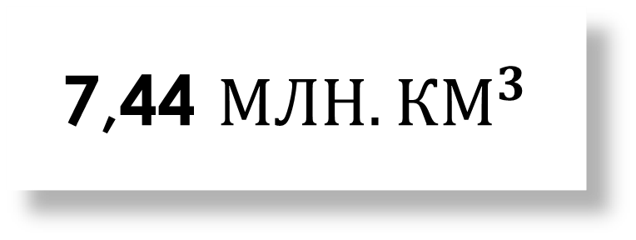
10. В озере Байкал содержится 20 % (1/5) мировых запасов земной пресной воды. Это самое глубокое озеро мира. Считают, что общее количество пресной воды на Земле 37,2 млн. ${км}^{3}$. Сколько млн. ${км}^{3}$ воды в Байкале?
Ответ:
7,44 ${МЛН.КМ}^{3}$

Slide 4
20.Какой учёный изучал географию (он написал трактат «Об измерении Земли»?
Ответ:
Эратосфен

Slide 5
30. Для производства 1т бумаги требуется 900М³ воды, а для производства 1т резины – 1500М³воды. Какую часть объем воды для производства резины составляет от объема воды для производства бумаги?

Slide 6
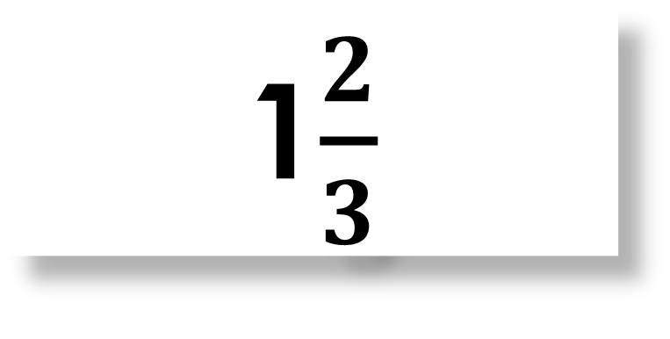
Ответ:
1$\frac{2}{3}$

Slide 7
40. Крупный металлургический комбинат в сутки потребляет около 1 млн. М³ воды.
Ответ:
К. Гаусс

Slide 8
50. Ученые подсчитали, что в большом городе попадает в реки 205 000 т. вредных веществ в год, с жилых домов сливается 35 000 т., а с заводов в 3 раза больше, чем с жилых домов, а остальные вредные вещества с автотранспорта. Сколько всего тонн отходов попадает в реки с автотранспорта за год?
Ответ:
65000 т.

Slide 9
10. Как называется процесс разрушения металлов под действием окружающей среды?
Ответ:
Коррозия

Slide 10
20. Что составляет большую часть мусора, загрязняющего Землю?
Ответ:
Упаковочный материал

Slide 11
30.
Ответ:

Slide 12
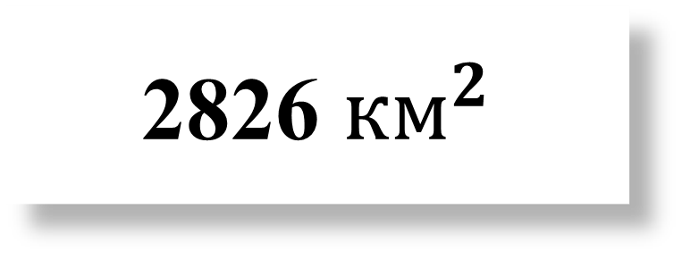
40. Основные проблемы радиационной опасности связаны с развитием и эксплуатацией объектов атомной энергетики и промышленности. Радиус площади зоны наблюдения Белоярской АЭС в Свердловской области равен 30 км. Вычислите площадь, которую занимает зона наблюдения. Число π округлите до сотых.
Ответ:
2826 ${км}^{2}$

Slide 13
50. Важная отрасль рыночной специализации — химическая промышленность. Ее главная продукция — минеральные удобрения – 500 млн.$м^{3}$, серная кислота –составляет 112 % минеральных удобрений, а продукты органического синтеза примерно 5/6 всех удобрений. Особенно выделяется калийная промышленность, представленная крупнейшими калийными комбинатами в Соликамске и Березниках. Каков объем калийной промышленности, если он в 1,8 раз больше химической промышленности?
Ответ:
3497,4 млн. $м^{3}$

Slide 14
10.Результат умножения.
Ответ:
Произведение

Slide 15
20.Назовите независимую переменную.
Ответ:
Аргумент

Slide 16
30.Как называется функция: y=kx+b?
Ответ:
Линейная

Slide 17
40.
120, 12, 4.

Slide 18
50.Приведите пример числового выражения, не имеющего смысла.

Slide 19
10. Назовите самую высокую точки Земли.
Ответ:
Эверест

Slide 20
20. Назовите самую низкую точку Земли.
Ответ:
Марианская впадина

Slide 21
30. В Канаде 16000 озер подвергаются разрушительному действию кислотных дождей. Из них 75% находится на грани исчезновения. Остальные уже объявлены мертвыми. Сколько озер в Канаде уже уничтожены кислотными дождями?
Ответ:
4000

Slide 22
40. Один из самых крупных ледников Антарктиды имеет высоту 2,55 км. Высота надводной части в 33 раза меньше подводной. Какова высота надводной и подводной части айсберга? Выразите в метрах.
Ответ:
75м, 2475м

Slide 23
50. Расстояние от горы Копны до горы Мохнатая, наиболее высоких точек Салаирского кряжа, 119 км. Туристы прошли это расстояние за 7 дней. Сколько в среднем км они проходили в день, если в первый день они шли со скоростью 17 км/ч, во второй в 10 раз больше, чем в пятый и на 10% больше, чем в первый, что составляет 2/3 скорости в шестой и седьмой дни, а в третий и четвертый дни в 2 раза меньше, чем в седьмой?
Ответ:
17 км/ч

Slide 24
ЖИВОТНЫЙ МИР
10
20
30
40
50
РАСТИТЕЛЬНЫЙ МИР
10
20
30
40
50
ВОДНЫЙ МИР
10
20
30
40
50
ЗНАЕШЬ ЛИ ТЫ?
10
20
30
40
50
Раунд II

Slide 25
10. Биомасса каких организмов в морях составляет свыше 90 %?
Ответ:
животных

Slide 26
20. Исчезновение любого вида растений, животных, микроорганизмов необратимо объедняет генофонд Земли. Назовите основные причины происходящего в настоящее время исчезновения многих видов живых организмов.
Ответ:
влияние антропогенных факторов, вырубка лесов, осушение болот, строительство, загрязнение воздуха, почв, водоемов, сокращения и ухудшения кормовой базы животных

Slide 27
30. С 1600 г. человеком уничтожено на Земле 162 вида птиц (381 на грани исчезновения) и около 100 видов млекопитающих (255 видов на грани исчезновения). Гибель 75% видов млекопитающих и 86% видов птиц, из числа исчезнувших обусловлена влиянием антропогенных факторов. Вычислите количество видов исчезнувших под этим влиянием. Округлите до целых.
Ответ:
139 видов птиц,
75 видов млекопитающих.

Slide 28
40. Ракушка-перловица (длиной 5-6 см) профильтровывает за день 20 л воды. Сколько литров воды очищает одна такая ракушка за летний период в 2013 году?
Ответ:
1840 л.

Slide 29
50. Один биолог открыл удивительную разновидность амеб. Каждая из них через минуту делится на две. В пробирку биолог кладет амебу, и ровно через час вся пробирка оказывается заполненной амебами. Сколько потребовалось бы времени, чтобы вся пробирка заполнилась амебами, если бы в нее положили вначале не одну амебу, а две?
Ответ:
59 минут

Slide 30
10.Сказка А.С. Пушкина, в названии которой есть число 7.
Ответ:
«Сказка о мёртвой царевне и о семи богатырях»

Slide 31
20.Вспомните русские пословицы, в которых встречается цифра 7? Например, чеснок и лук от семи недуг.

Slide 32
30.Сравните: 49 и 7 .
3
6
Ответ:
49 =7
3
6

Slide 33
40.Назовите 7 цветов радуги.
Ответ:
Красный, оранжевый, жёлтый, зелёный, голубой, синий, фиолетовый

Slide 34
50.Назовите 7 морей.
Ответ:
Баренцево, Мёртвое, Чёрное, Красное, Белое, Охотское, Азовское

Slide 35
10. Что является источником загрязнения водоемов?
Ответ:
Сточные воды очистительных сооружений, бытовой мусор

Slide 36
20. Выберите правильные ответы. Чтобы сохранить водоемы чистыми нужно: а) построить новые очистные сооружения; б) сбрасывать в водоемы бытовой мусор; в) не мыть в них транспорт; г) использовать для очистки воды живые организмы.
Ответ:
а, в, г

Slide 37
30. В России общий объем поверхностных вод составляет 55 млрд. $м^{3}$. Почти ¾ считались загрязненными. Сколько в стране чистой поверхностной воды?
Ответ:
13,75 млрд. $м^{3}$

Slide 38
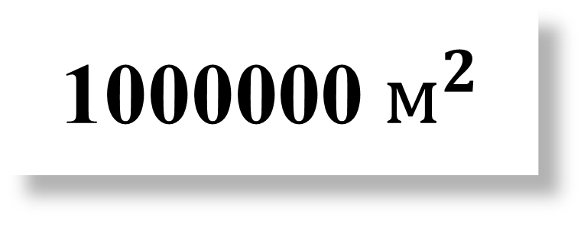
40. В пределах хребта Кузнецкого Алатау сосредоточены горно-ледниковые озера. Наиболее крупное из них озеро Рыбное, длина которого 2 км, а ширина на 1500 м меньше. Узнай площадь озера Рыбное.
Ответ:
1000000 $м^{2}$

Slide 39
50. Безопасное электрическое напряжение в сыром помещении 12В, в сухом 36В. Многие рыбы вырабатывают напряжение: электрический скат 50В, что меньше, чем электрический угорь в 6 раз и составляет $\frac{1}{7}$ от напряжения электрического сома. Напряжение электрического угря составляет $\frac{3}{5}$ напряжения угря-электрофорус. Какое напряжение вырабатывают рыбы?
Ответ:
Электрический угорь 300В, электрический сом 350В,
угорь-электрофорус 500В

Slide 40
10.Назовите песню, в которой воспевался ряд натуральных чисел.
Ответ:
Раз, два, три, четыре, пять – я иду тебя искать

Slide 41
20.Какая нота в гамме шестая по счёту?
Ответ:
Ля

Slide 42
30.В честь какого композитора называется фильм про собаку?
Ответ:
Бетховен

Slide 43
40.Назовите три песни, в которых упоминаются цифры.

Slide 44
50.Фамилия какого композитора переводится с немецкого – «ручей».
Ответ:
И.С. Бах

Slide 45
Выпадение кислотных дождей связано с: а) изменением солнечной радиации; б) повышением содержания углекислого газа в атмосфере; в) увеличением количества озона в атмосфере; г) выбросами в атмосферу диоксида серы и оксидов азота.
Ответ:
Г

